Slide 1
Multi-cloud k8s cluster
Alexander Ogorodnikov

Slide 2
Description du projet
Déployer deux k8s clusters – Azure Kubernetes + Google
Installer Hashicorp Consul fédération avec mesh gateways dans deux clusters
Déployer deux applications (micro-services) chacune sur un cluster et s’assurer qu’ils se communiquent bien
Balancer le Traffic http entrant pour distribuer la charge entre deux clusters
NOTE: Utiliser Terraform

Slide 3
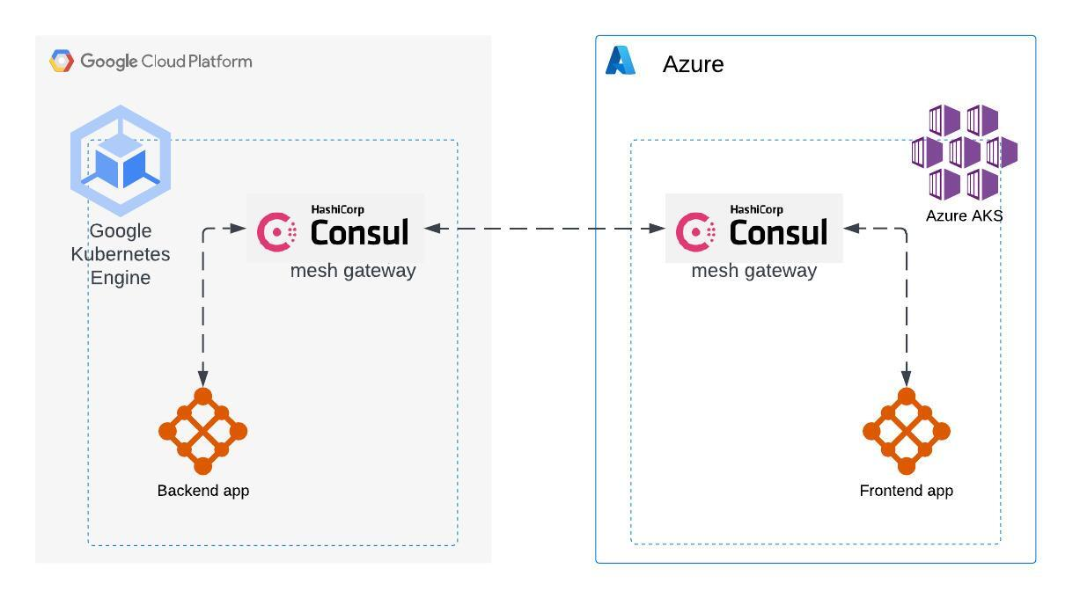
Diagramme

Slide 4
demo

Slide 5
questions

Slide 6
ref
Code du projet https://github.com/alexanderogorodnikov/multicloud-k8s
Ressources https://developer.hashicorp.com/consul/tutorials/kubernetes/multicloud-kubernetes?in=consul%2Fkubernetes https://blog.insightdatascience.com/how-to-build-your-own-cdn-with-kubernetes-5cab00d5c258

